Slide 1
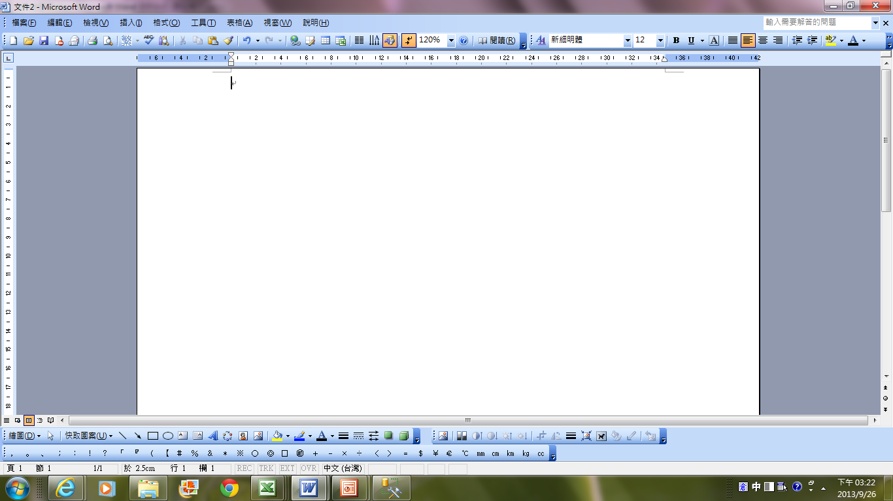
承辦人

Slide 2
電子公文線上簽核系統使用條件：
除以下特殊情形以紙本簽核外，其餘公文一律走線上簽核。
下列公文請以紙本方式簽核及歸檔，說明如下：
  附件為附有實體附件（如原始憑證、須用印之表冊、收據、有價證券、支票、現金、磁片、磁帶、實體物品）；惟表單如能以附件夾帶方式陳核者，得採用線上簽核。
  保存年限為永久之公文。
  公文附件尺寸大，無法掃描之文件者。
  公文實體附件頁數多，超過20（含）頁以上者，例如書籍…等。
  機密等級為「密」等以上之機密文書或其他陳核過程需保密之公文。
  電子交換發文之函稿附件電子檔總和超過2MB，不發文之公文附件電子檔總和超過15MB者。
  本系統無法運作時，急要公文或特殊公文得採紙本簽核；如因特殊事由，經簽核主管同意後，亦得採紙本簽核。

Slide 3
課程內容
承辦人
1.來文簽收或退文
2.來文擬辦或函覆
3.送陳會設定
4.創簽稿
5.發文結案
6.存查結案及歸檔
7.受會公文

Slide 4
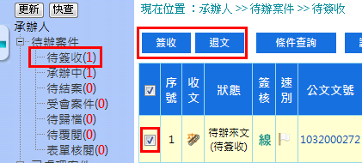
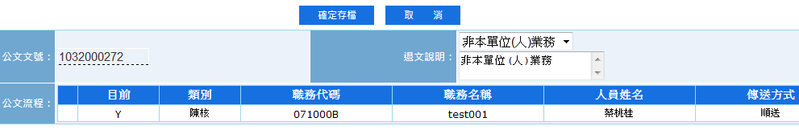
1.來文簽收或退文
如點選【退文】，選填入退文原因，再點選【確定存檔】

Slide 5
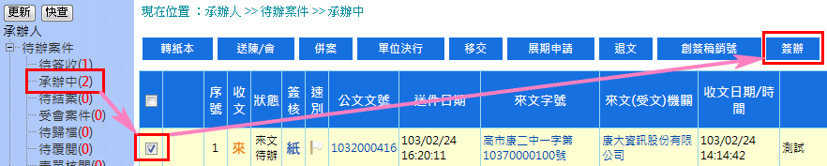
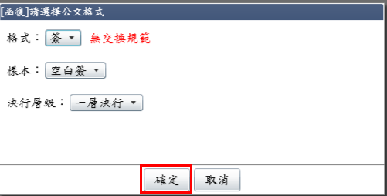
簽核方式：紙，點選【簽辦】
2.來文擬辦或函覆(紙)
選擇公文格式

Slide 6
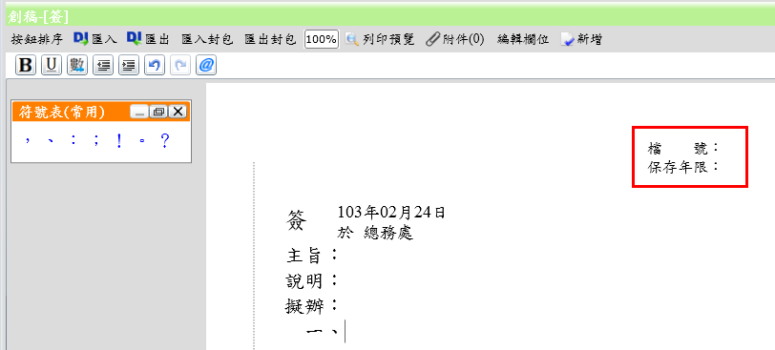
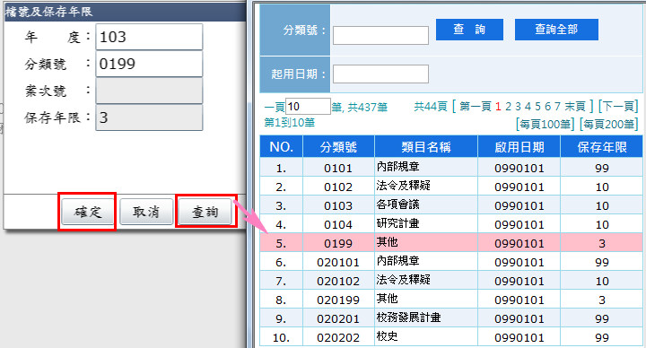
先設訂檔號
2.來文擬辦或函覆(紙)

Slide 7
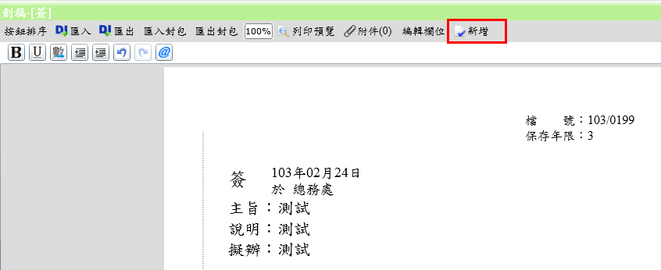
編輯文件內容，完成後點選[新增]
2.來文擬辦或函覆(紙)

Slide 8
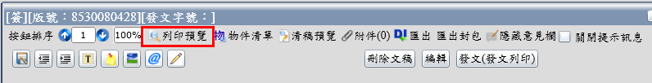

點選[列印預覽]， [列印紙本]
2.來文擬辦或函覆(紙)

Slide 9
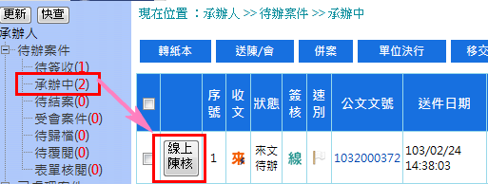
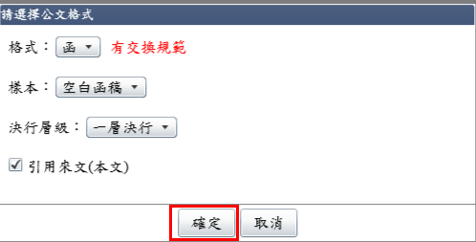
2.來文擬辦或函覆(線)
簽核方式：線，點選【線上陳核】
選擇公文格式

Slide 10
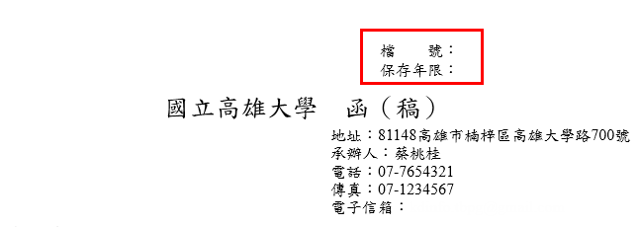
2.來文擬辦或函覆(線)
先設訂檔號

Slide 11
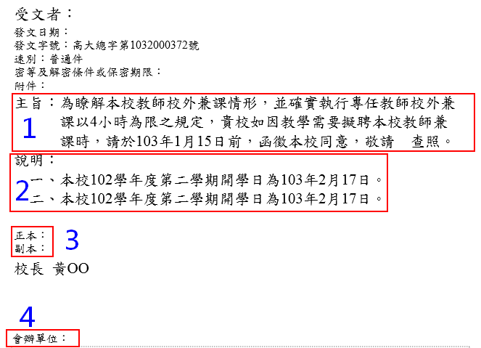
2.來文擬辦或函覆(線)
編輯文件內容

Slide 12
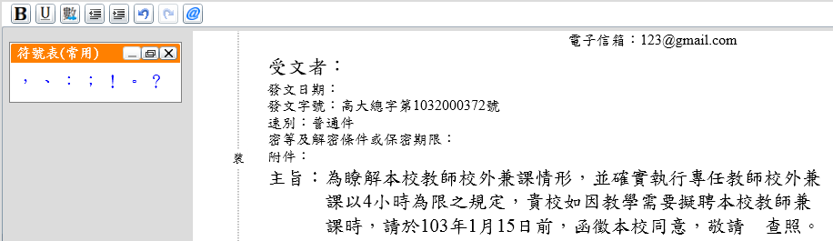
2.來文擬辦或函覆(線)
編輯文件內容-主旨

Slide 13
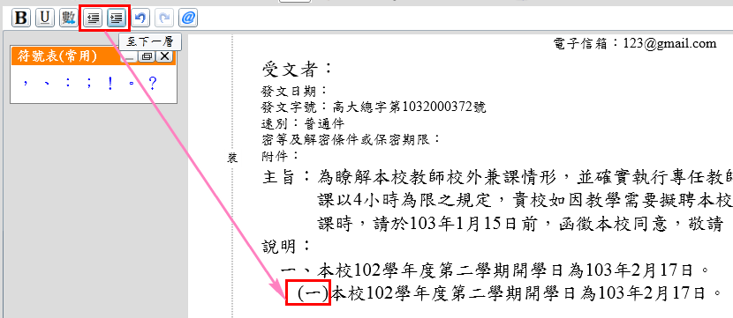
2.來文擬辦或函覆(線)
編輯文件內容-說明

Slide 14
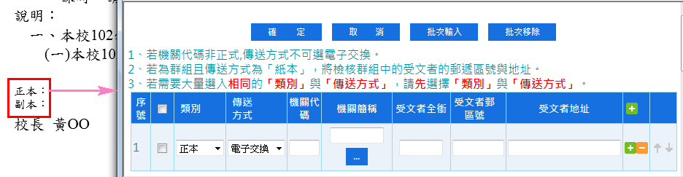
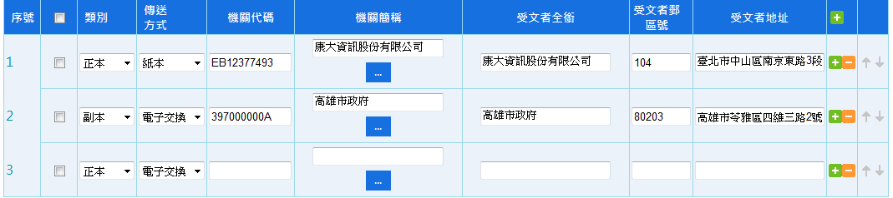
2.來文擬辦或函覆(線)
編輯文件內容-受文者

Slide 15
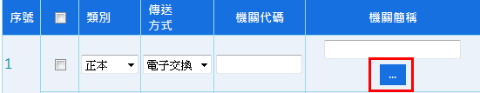
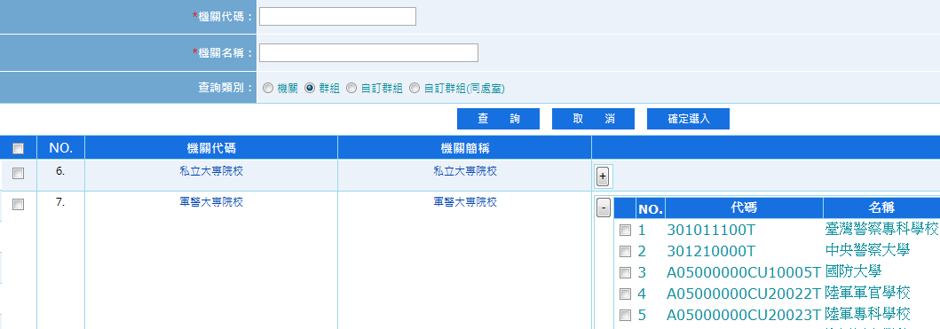
2.來文擬辦或函覆(線)
編輯文件內容-受文者

Slide 16
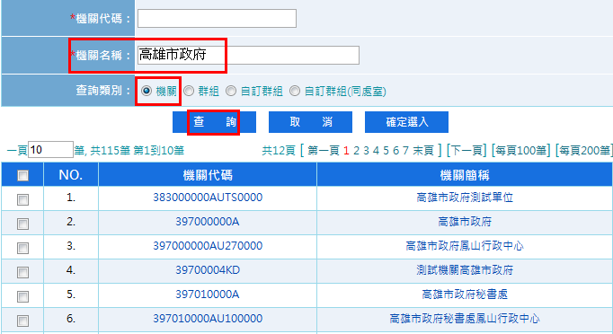
2.來文擬辦或函覆(線)
編輯文件內容-受文者

Slide 17
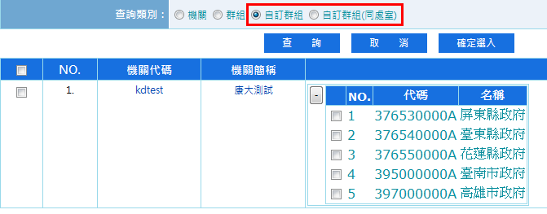
2.來文擬辦或函覆(線)
編輯文件內容-受文者

Slide 18
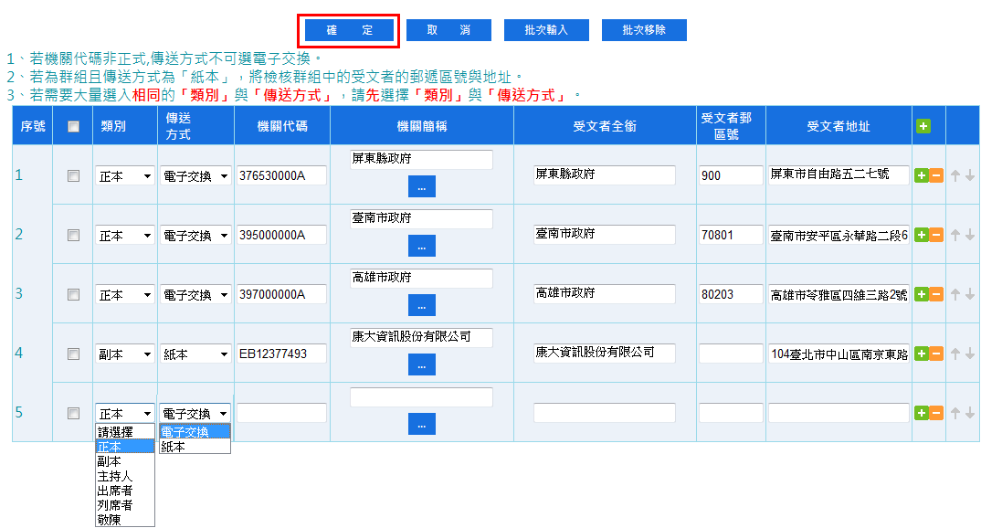
2.來文擬辦或函覆(線)
編輯文件內容-受文者

Slide 19
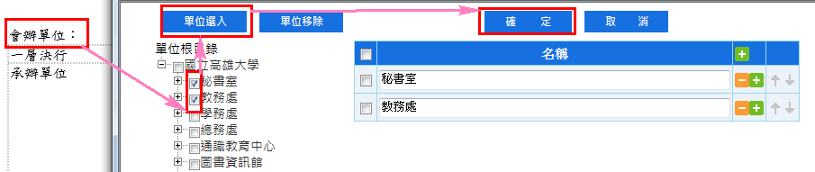
2.來文擬辦或函覆(線)
編輯文件內容-會辦單位

Slide 20
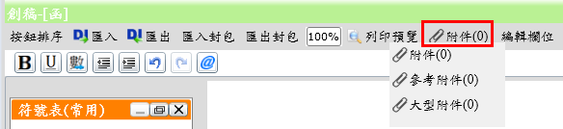
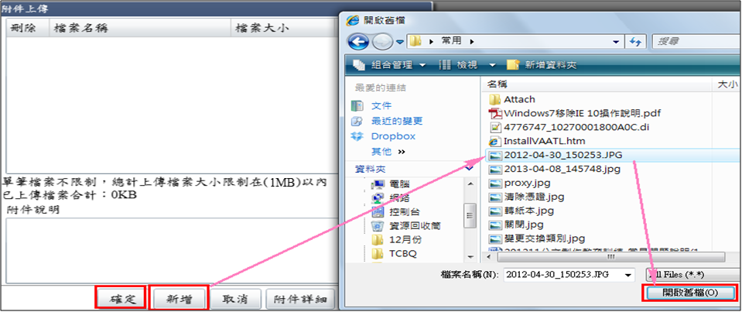
2.來文擬辦或函覆(線)

Slide 21

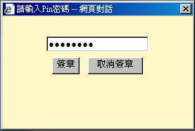
2.來文擬辦或函覆(線)
編輯文件內容，完成後點選[新增]
內容無誤即可點選[送陳會]

Slide 22
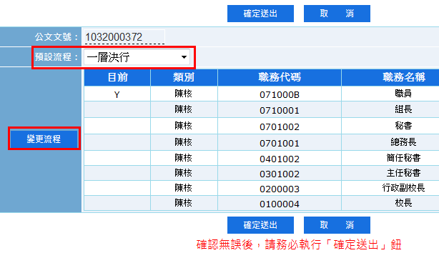
3.送陳會設定

Slide 23
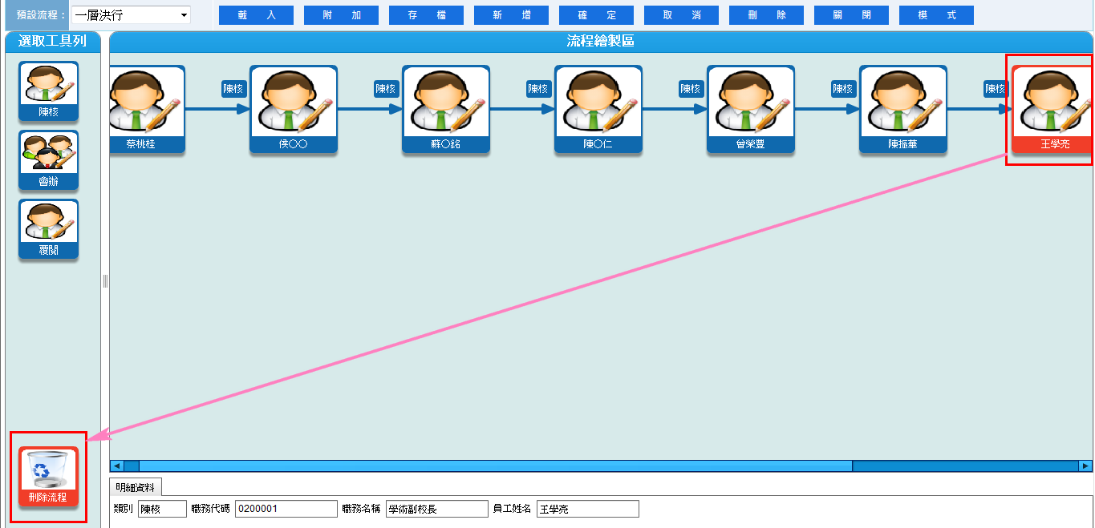
3.送陳會設定
刪除多餘關卡

Slide 24
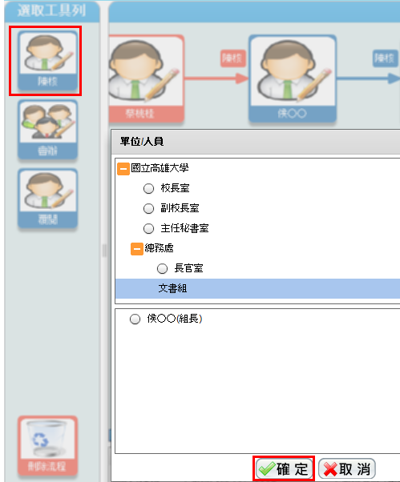
3.送陳會設定
新增陳核

Slide 25
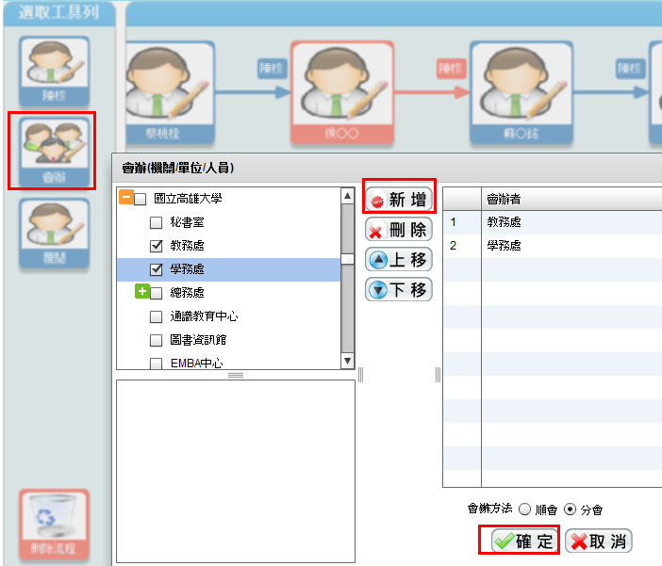
3.送陳會設定
新增會辦

Slide 26
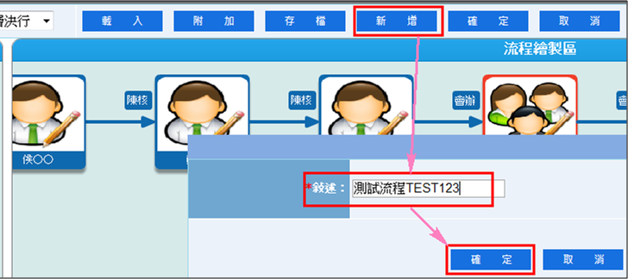
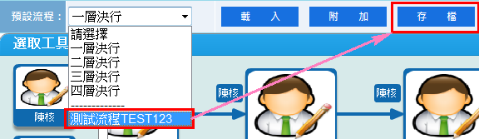
3.送陳會設定
自訂常用流程

Slide 27
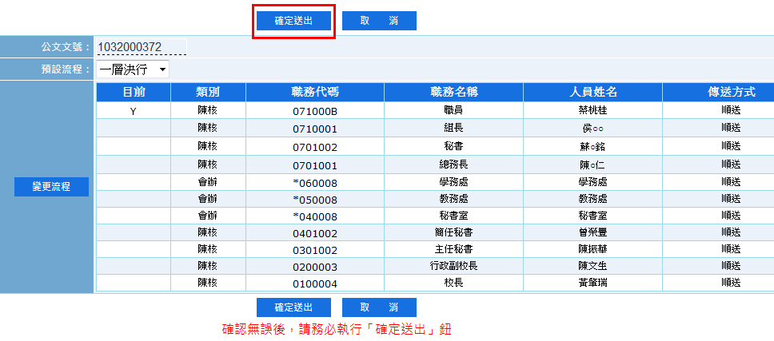
3.送陳會設定
流程設定完成後就點選［確定］

Slide 28
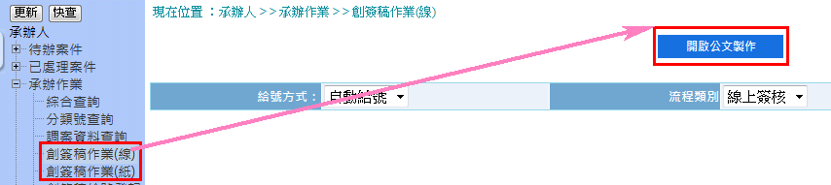
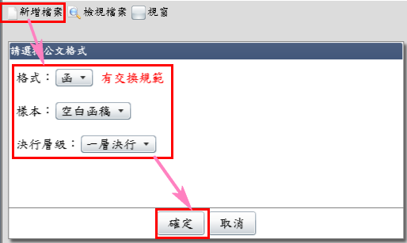
4.創簽稿
位置：承辦人→承辦作業→創簽稿作業

Slide 29

4.創簽稿
ＤＩ匯出：同另存新檔，可存文稿主旨及說明
ＤＩ匯入：同開啟舊檔，可匯入已存ＤＩ
匯出封包：同另存新檔，可存文稿中所有資料
匯入封包：同開啟舊檔，可匯入已存封包
儲存：上傳公文系統

Slide 30
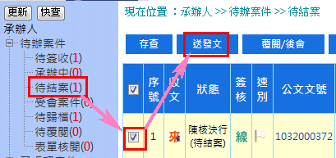
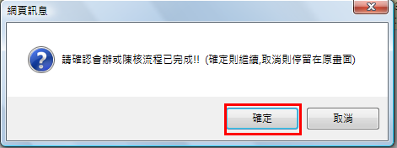
5.發文結案
從待簽收簽收已決行公文後，公文會到待結案

Slide 31

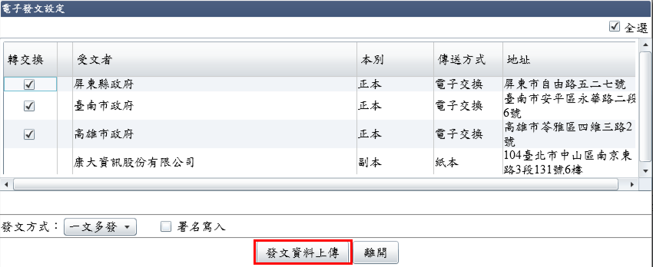
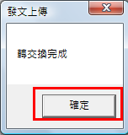
5.發文結案

Slide 32
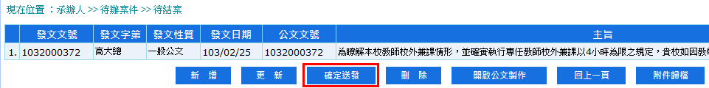
5.發文結案
若受文者有紙本，會出現預覽列印畫面

Slide 33
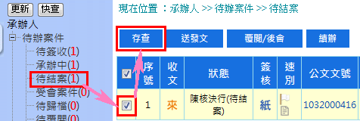
6.存查結案及歸檔
從待簽收簽收已決行公文後，公文會到待結案

Slide 34
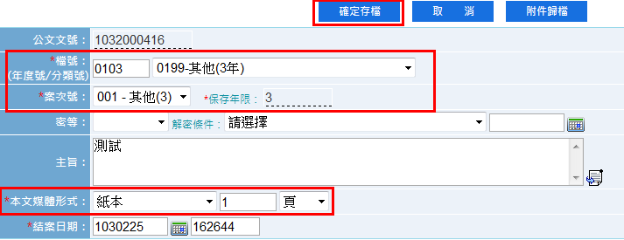
6.存查結案及歸檔

Slide 35
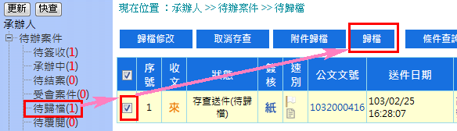

6.存查結案及歸檔
若公文簽核屬線，歸檔時需加簽憑證

Slide 36
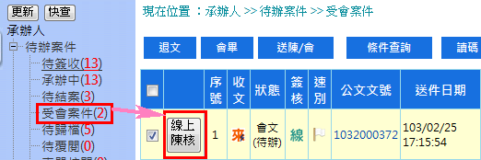
7.受會公文
從待簽收簽收會辦後，公文會到受會案件

Slide 37
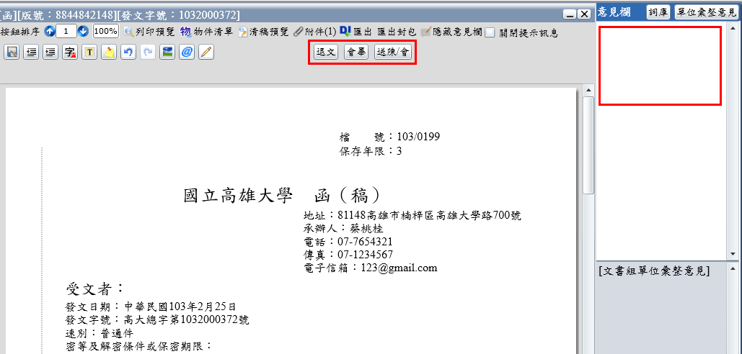
7.受會公文

Slide 38
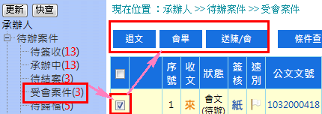
7.受會公文
從待簽收簽收會辦後，公文會到受會案件

Slide 39
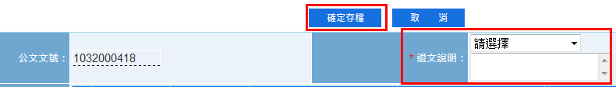
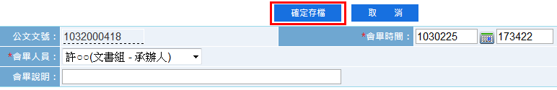
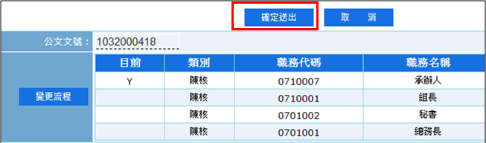
7.受會公文
退文
會畢
送陳會

